Slide 1
Sistema de Gestión de Inventario para una PyME
Diseñar y desarrollar una base datos relacional que permita a una pequeña o mediana empresa PyME gestionar su inventario de productos, proveedores y movimientos de stock de forma eficiente y segura
Notes:
Buenas tardes a todos. Mi nombre es Hubet, y hoy les presentaré un proyecto llamado Sistema de Gestión de Inventario para una PyME en el cual se busca diseñar y desarrollar una base datos relacional que permita a una pequeña o mediana empresa PyME gestionar su inventario de productos, proveedores y movimientos de stock de forma eficiente y segura.

Slide 2
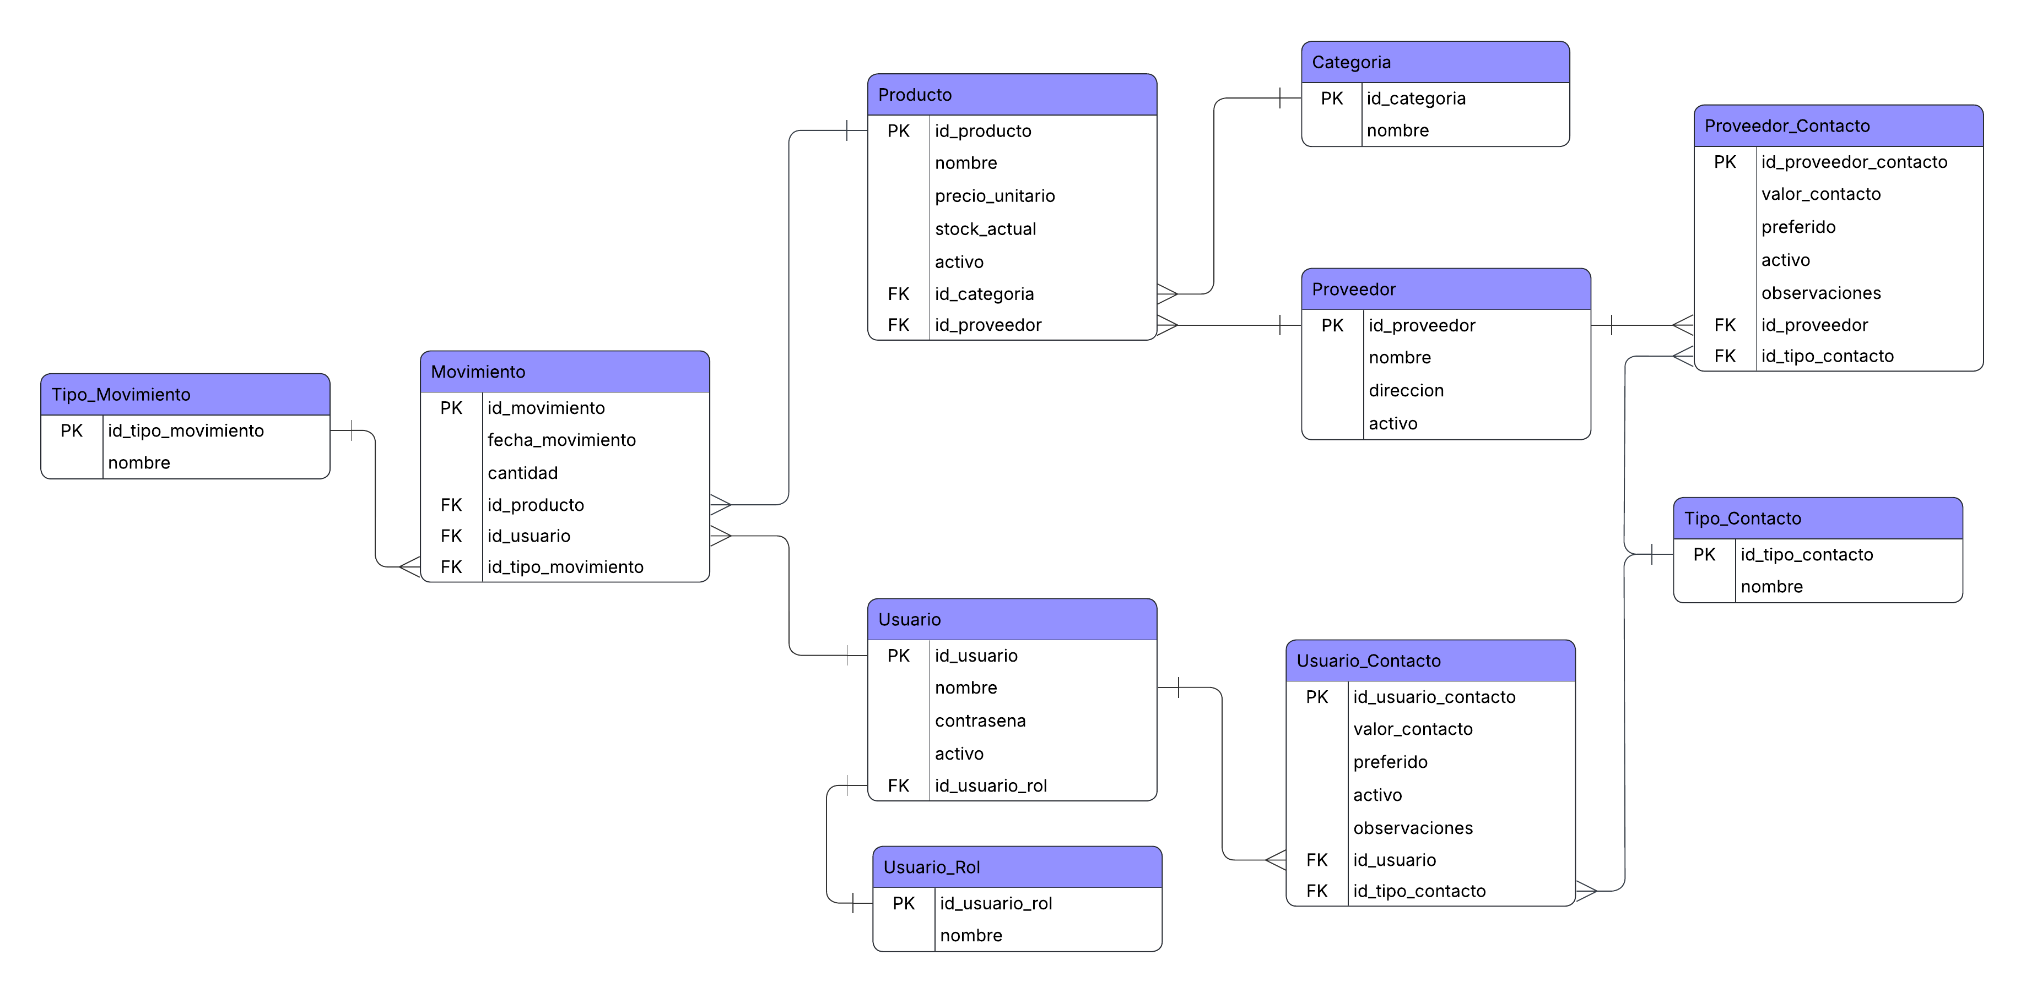
Notes:
Relaciones de 1 a Muchos
Normalización de base de datos en varias tablas o entidades

Slide 3
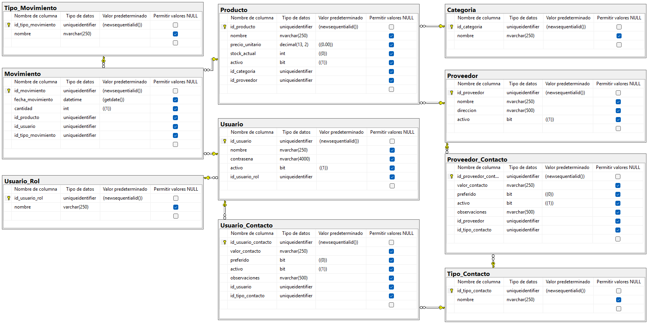
Notes:
Manejo de Identificador Único Secuencial para las llaves primarias, al ser más eficientes para la creación de índices

